Slide 1
Использование ИКОП «Сферум» при организации обучения детей-инвалидов с применением ДОТ и ЭОР
Кузнецова Г.В., старший методист Центра дистанционного обучения детей-инвалидов Пермского края

Slide 2
Использование дистанционных технологий в образовании
повышает возможность вариативности способов получения образования,
облегчает доступ к информации педагогов, родителей и обучающихся,
позволяет по-новому организовать взаимодействие обучающихся и педагога,
способствует развитию познавательной активности школьников.
Дистанционные технологии для детей – инвалидов становятся иногда единственно
возможными средствами обучения, что накладывает на педагога особую ответственность в освоении
новых методик и приёмов дистанционного обучения.

Slide 3
С 1 марта 2023 года в образовательных организациях запрещены к использованию иностранные мессенджеры и информационные системы (Федеральный закон №584-ФЗ от 29.12.2022 «О внесении изменений в Федеральный закон №149-ФЗ от 27.07.2006 «Об информации, информационных технологиях и о защите информации», статья 10, часть 8).
Discord,
Microsoft Teams,
Skype,
Telegram,
Viber,
WhatsApp,
Zoom
ИКОП

Slide 4
ОСОБЕННОСТИ дистанционного обучения детей с ограниченными возможностями здоровья и детей – инвалидов с использованием ИКОП«СФЕРУМ»:
+ звонки с функцией демонстрации экрана;
+ нет ограничения по времени;
+ возможность проводить онлайн занятия или организовывать гибкие уроки;
+ чаты и группы для общения (некая школьная социальная сеть);
+ безлимитное количество места для хранения файлов;
+ максимально защищённое соединение.
демонстрация экрана не заменит живого общения с педагогом;
невозможно в полной мере контролировать ход выполнения тех или иных заданий;
не всегда чёткая картинка и качество звука;
- проблемы с подключением.

Slide 5
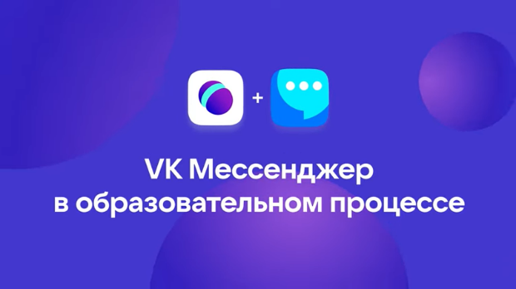
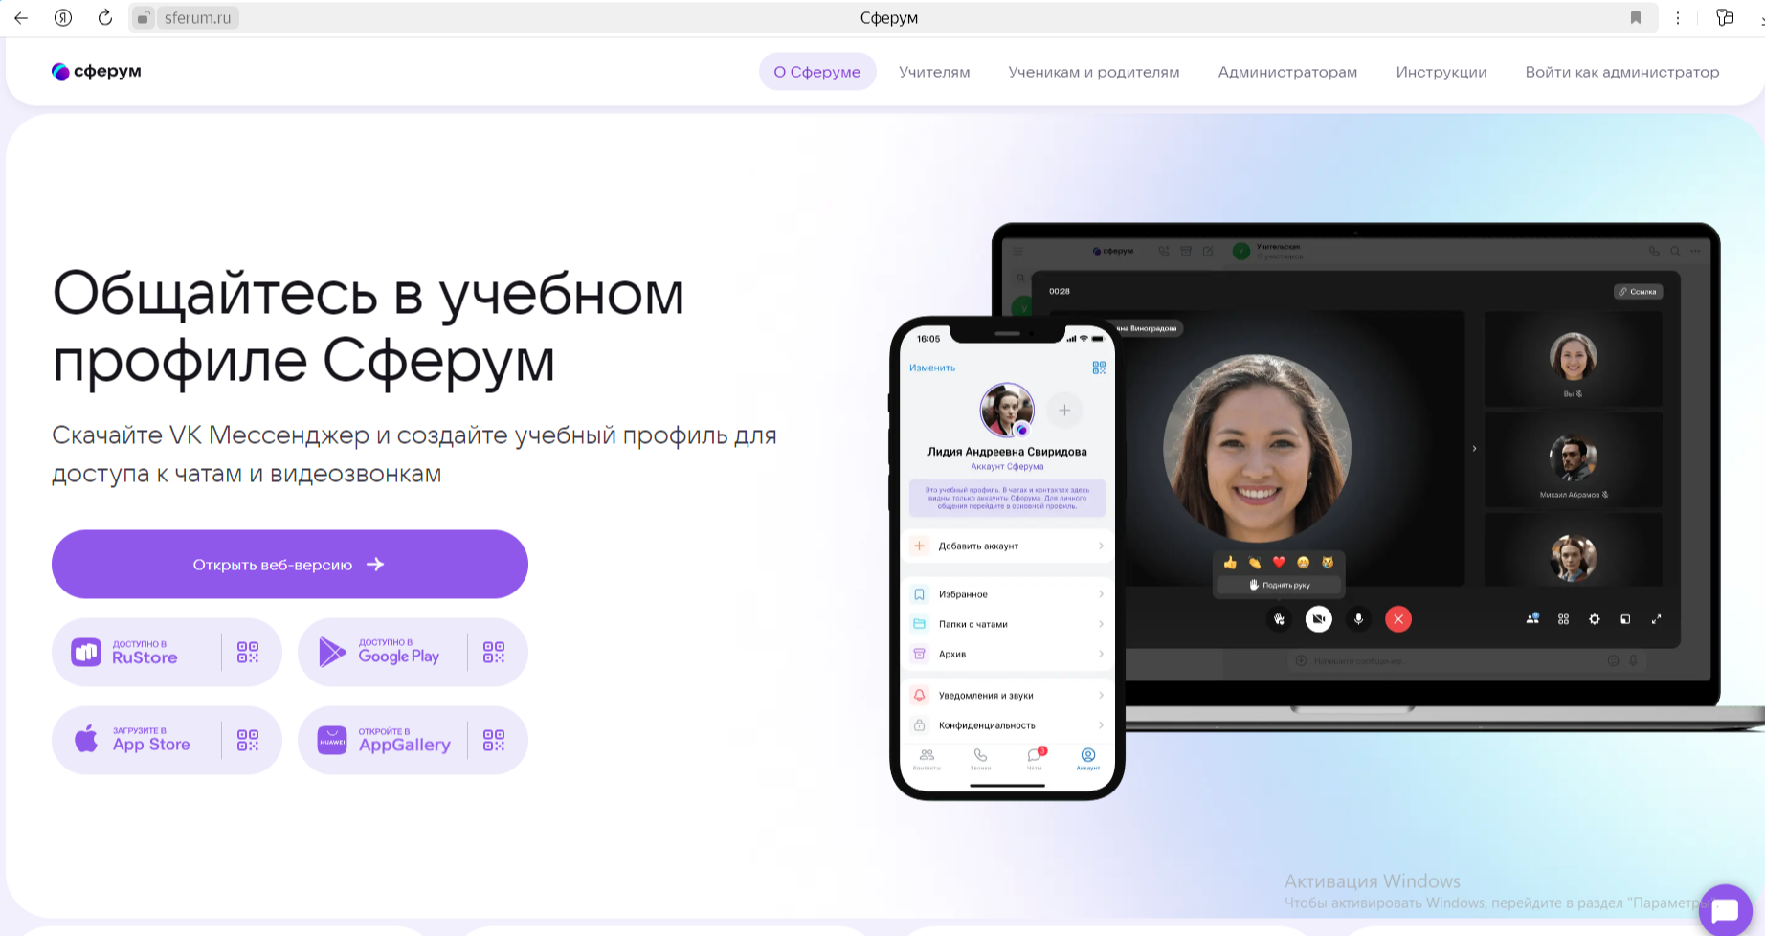
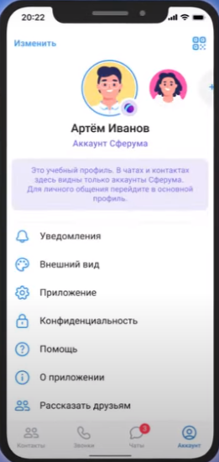
Официальный сайт ИКОП — sferum.ru

Slide 6
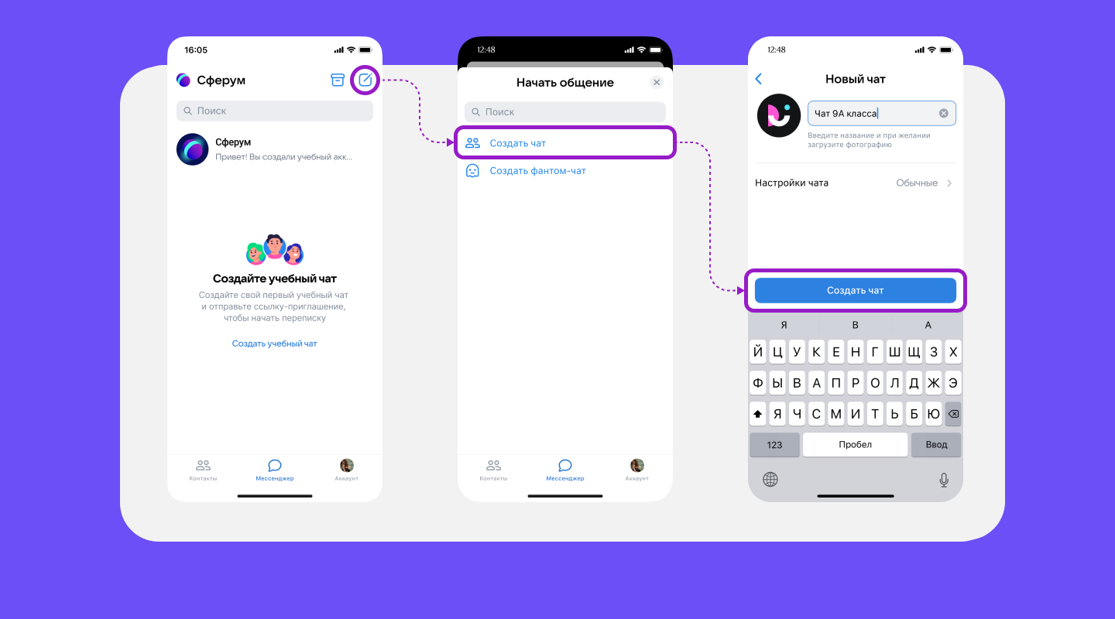
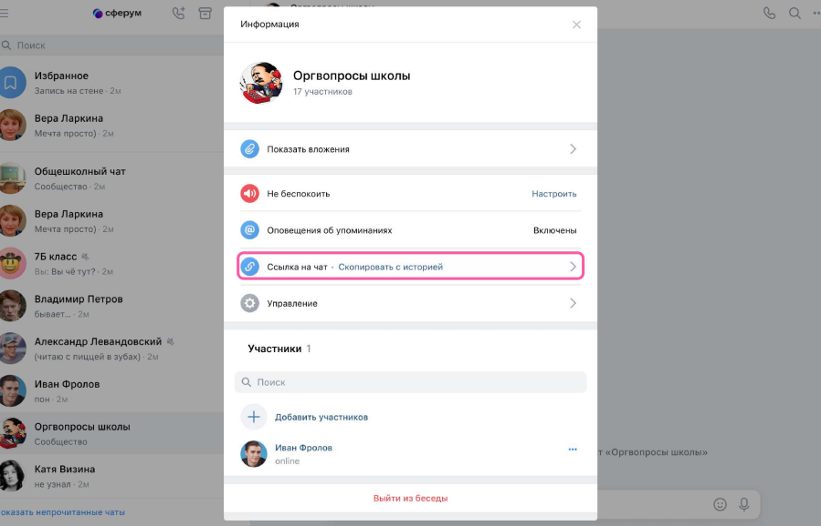
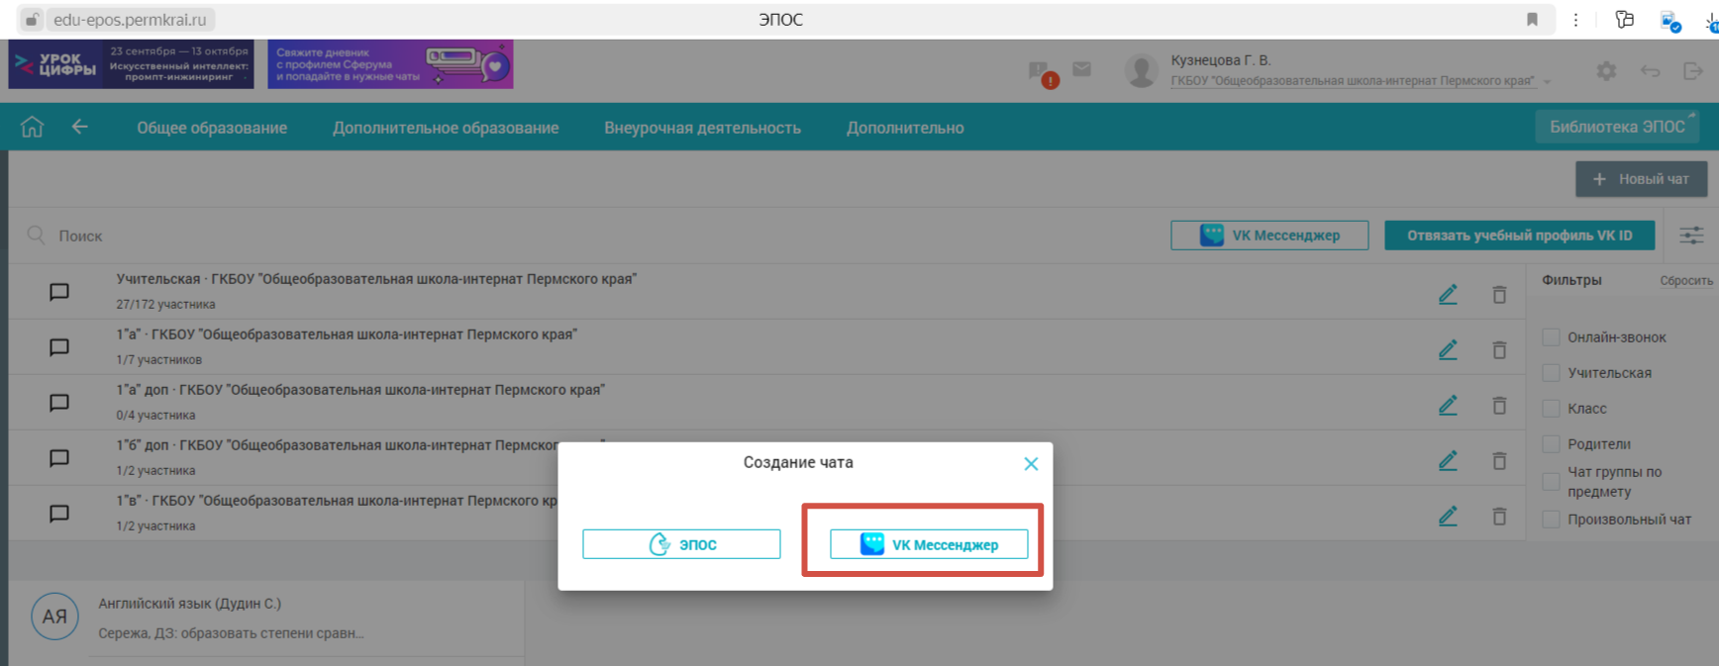
Чат в «СФЕРУМ»:

Slide 7
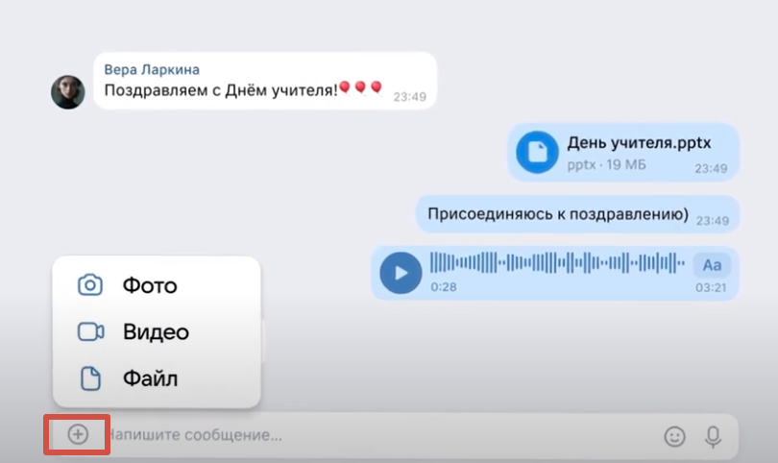
Возможности чата «СФЕРУМ»:

Slide 8
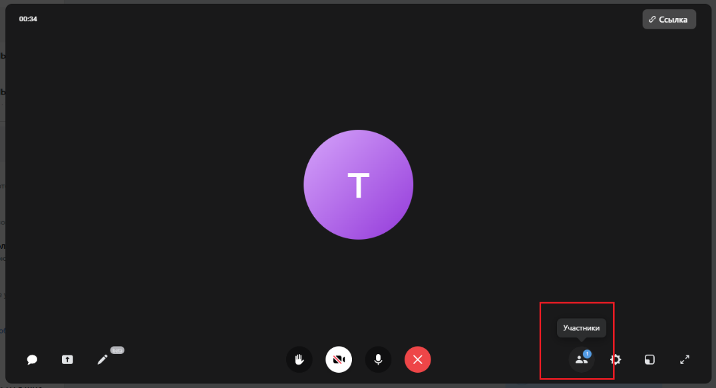
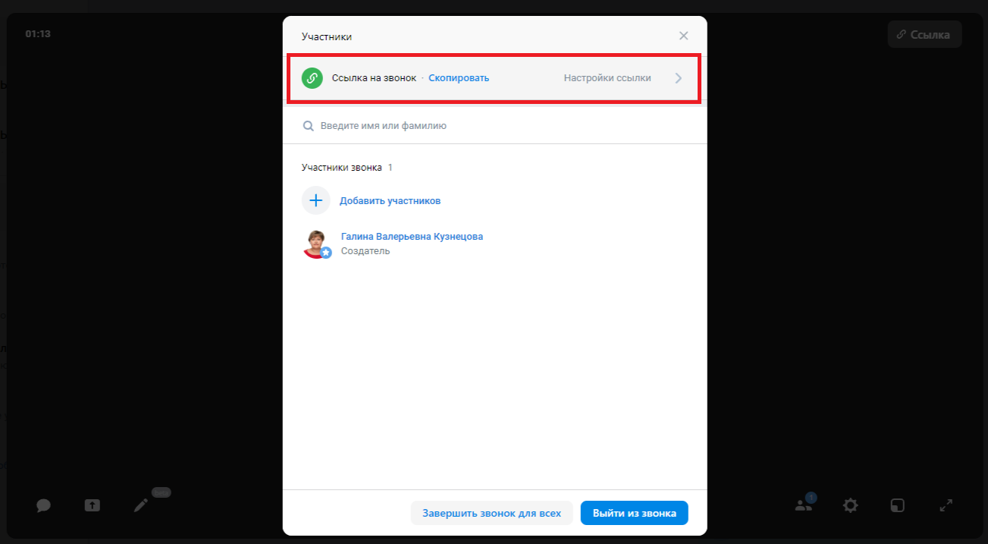
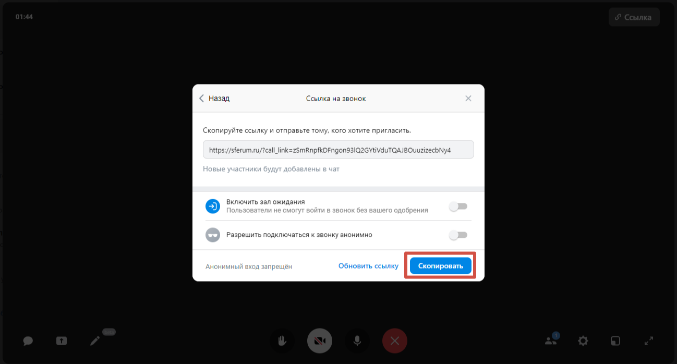
Звонок в «СФЕРУМ»:

Slide 9
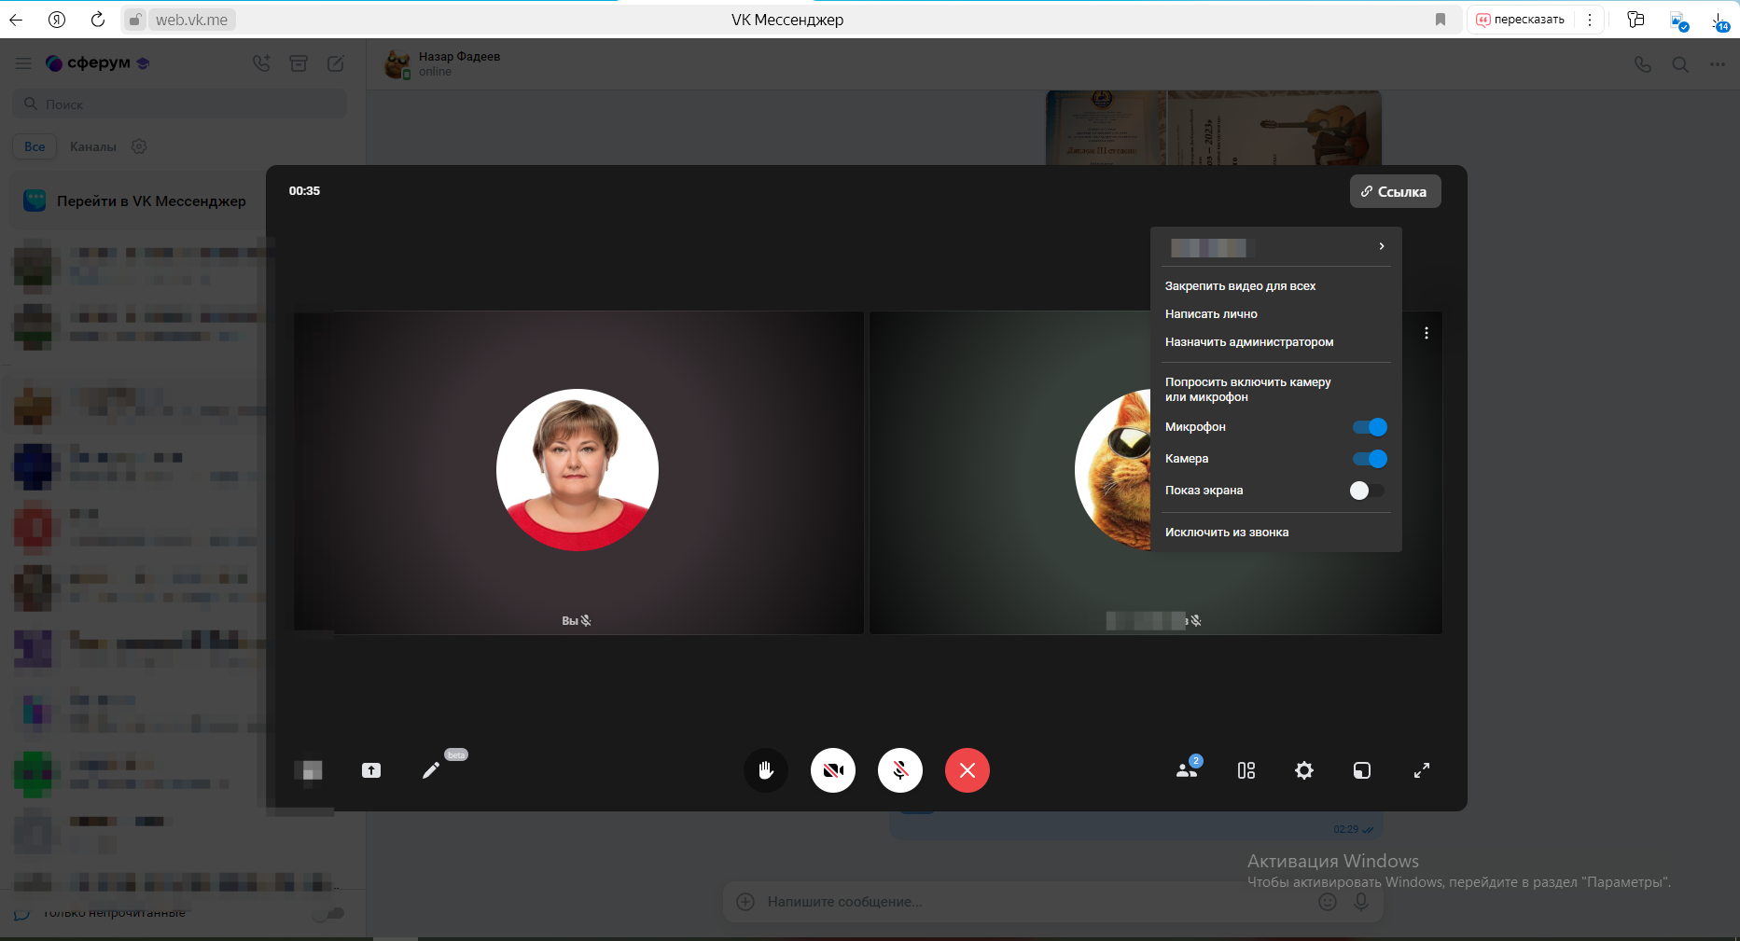
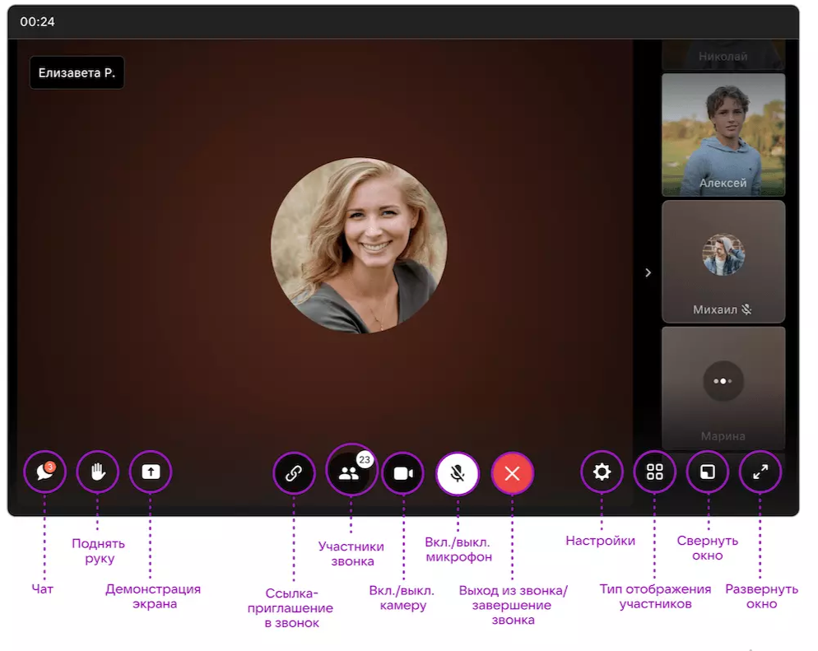

Slide 10
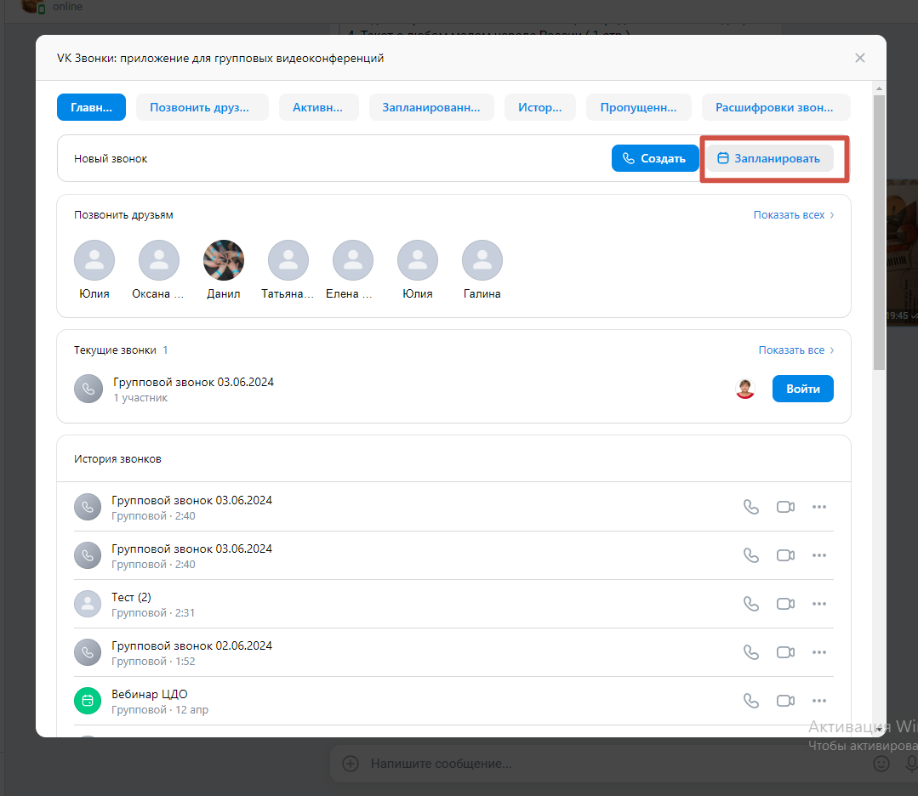
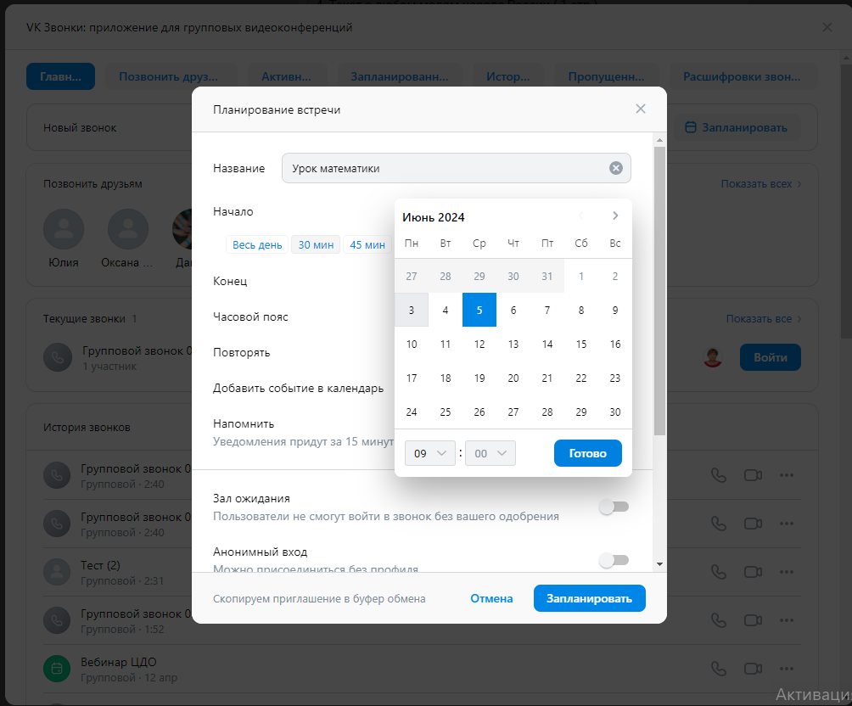
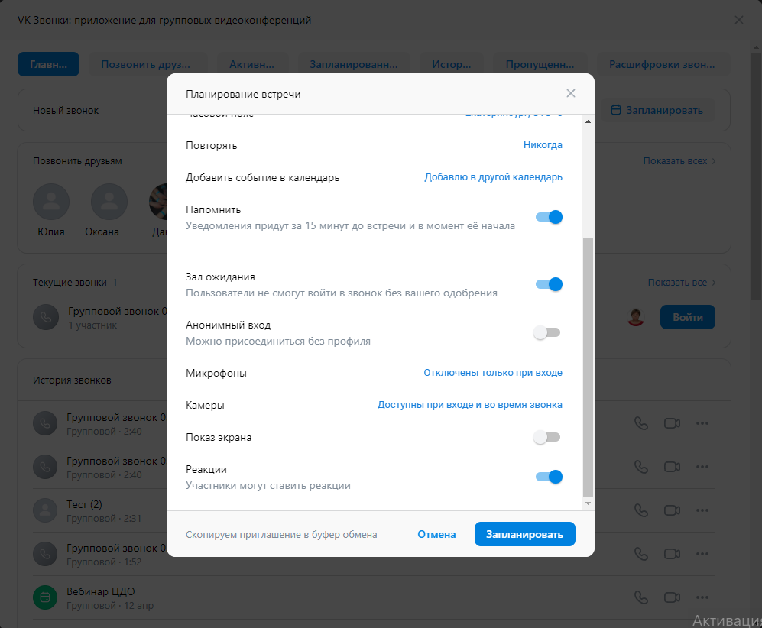
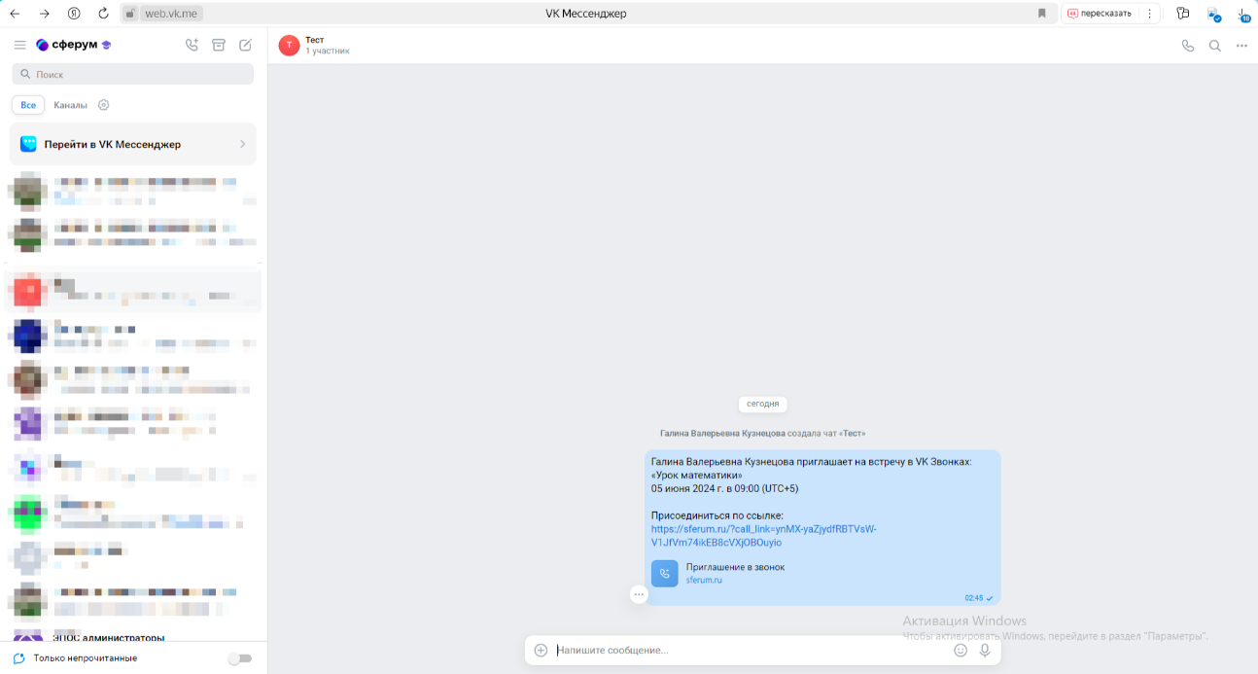
«Создать звонок по ссылке» или «Запланировать встречу»

Slide 11
Инструкции и памятки, курсы повышения квалификации по работе на ИКОП «Сферум»:
Инструкция по работе с ИКОП "Сферум"
https://sferum.ru/static/Instruktsia_sferum.pdf
VK ID: что это и как работает при регистрации в Сферуме
https://sferum.ru/static/vk_id_instruction.pdf
Порядок действий обучающихся и их родителей (законных представителей), доступность функциональных возможностей при использовании цифрового сервиса представлена в соответствующих инструкциях на странице
https://sferum.ru/?p=parents_students
Обучение – онлайн-курс для всех педагогов «Учебный профиль Сферум в VK Мессенджере: решение образовательных задач с использованием сервиса»
https://prof-sferum.ru/kurs
Вебинары – актуальные вебинары Сферума в разделе «Обучающие вебинары»
https://prof-sferum.ru/webinars

